Slide 1
Mesa-Redonda 2: Mudanças climáticas, enfrentamento da crise hídrica e convivência com a seca
28/05/2018
RODRIGO HAJJAR FRANCISCO
Gerente de Meio Ambiente – SANASA Campinas

Slide 2
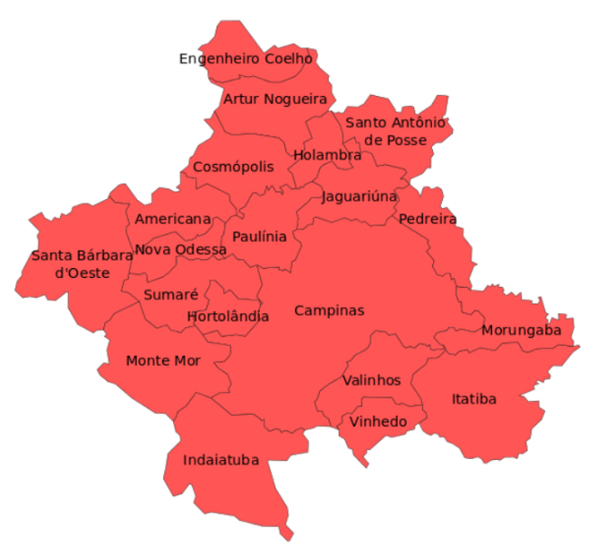
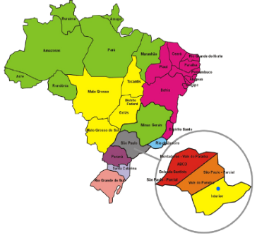
MUNICÍPIO DE CAMPINAS-SP
Está localizado em uma região Metropolitana composta por:
20 municípios (5 milhões habitantes)
População Campinas: 1.182.429 Hab. (IBGE 2017)
Estado de São Paulo

Slide 3
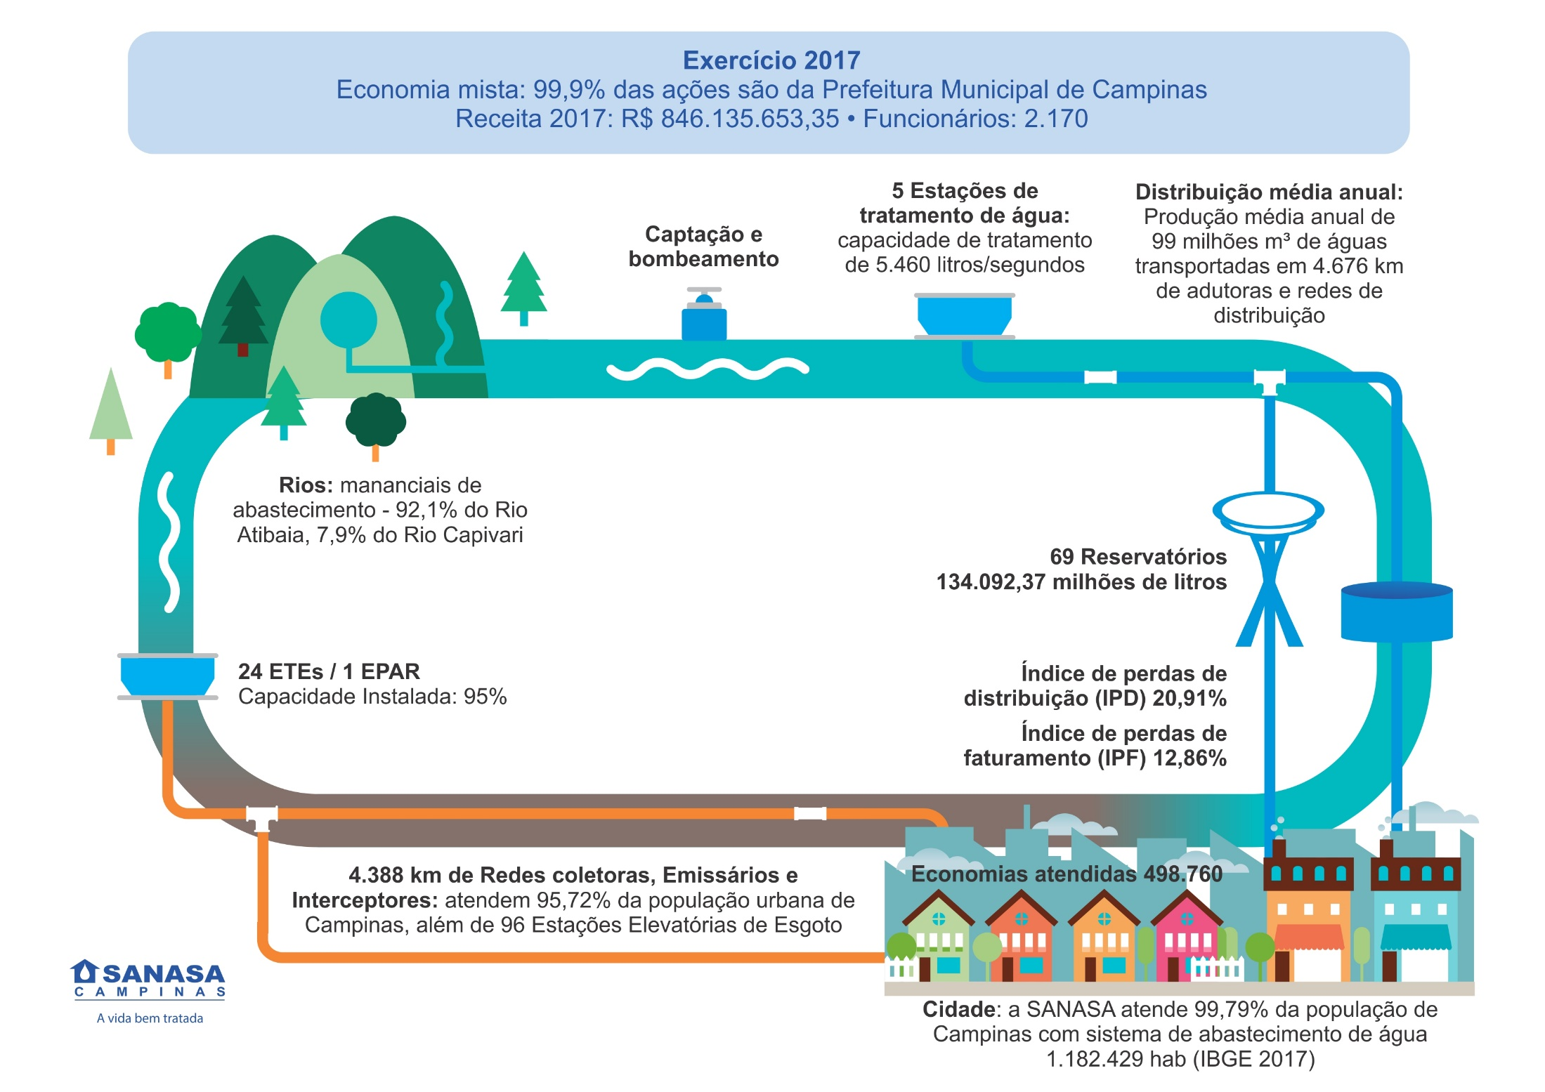

Slide 4
CRISE HÍDRICA!

Slide 5
Água no Mundo
População Mundial Atual ≈ 7,3 bilhões
Estimativa:
2050 ⇨ 9,7 bilhões
2100 ⇨ 11 bilhões
Previsão de Crescimento até 2050:
Econômico ⬆ 200%
Demanda de Alimentos ⬆ 60 a 70%
Demanda de Energia ⬆ 30 a 60%
Demanda de Água ⬆ 55%
Fonte: Conferência Nacional de Segurança Hídrica
Dr. Peter Gammeltoft

Slide 6
Água no Mundo
EXISTE ÁGUA SUFICIENTE???
… existe água suficiente disponível para atender às necessidades crescentes do mundo, mas não sem mudar dramaticamente a forma como a água é utilizada, gerenciada e compartilhada.
Fonte: Conferência Nacional de Segurança Hídrica
Dr. Peter Gammeltoft

Slide 7
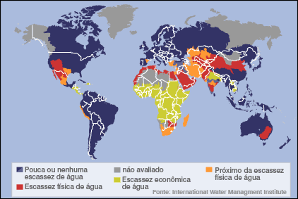
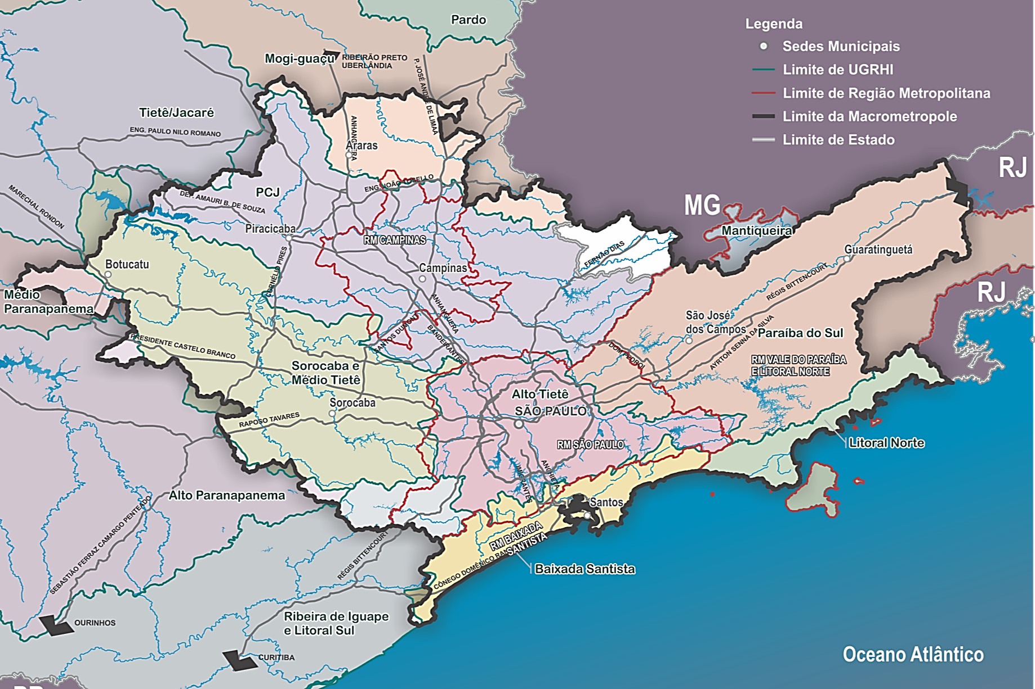
DISPONIBILIDADE HÍDRICA NO MUNDO
ESCASSEZ / ONU
1.500 m³/hab/ano
Bacias PCJ e AT
Bacias Críticas no Estado de São Paulo – Períodos Secos:
Alto Tietê: 200 m³/hab/ano
Piracicaba: 400 m³/hab/ano
Brasil
33.000 m³/hab/ano
SITUAÇÃO MÉDIA
Fonte: Conferência Nacional de Segurança Hídrica
Gisela Forattini
Notes:
7

Slide 8
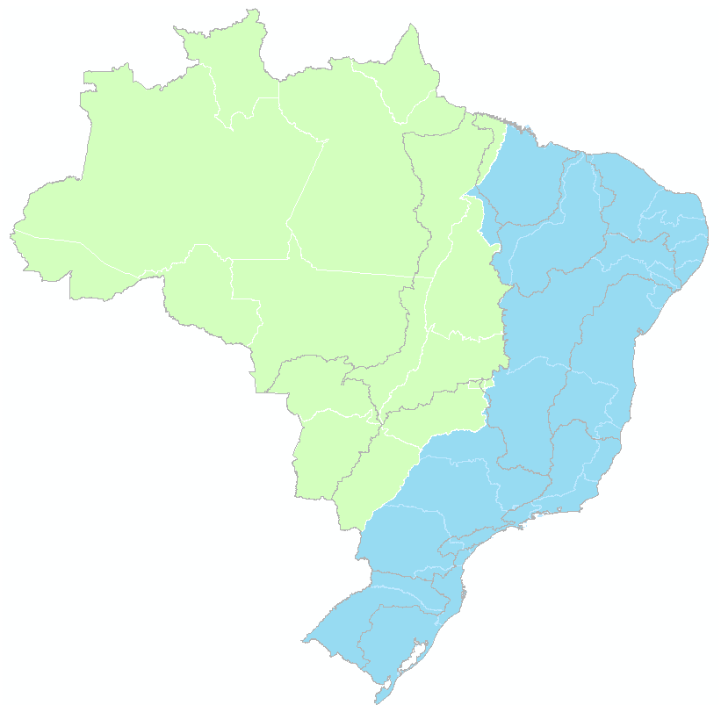
DISPONIBILIDADE HÍDRICA NO BRASIL
Embora o Brasil conte com 12 % do volume mundial de água doce, esta água não é igualmente distribuída.
Alta disponibilidade Baixa demanda
Baixa disponibilidade
Alta demanda
Fonte: Conferência Nacional de Segurança Hídrica
Gisela Forattini

Slide 9
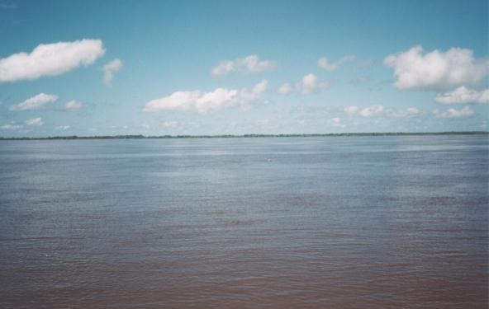
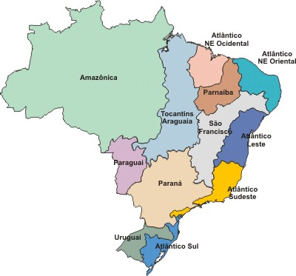
DISPONIBILIDADE HÍDRICA – REGIÃO NORTE
68% de toda a água
7% da população
Água concentrada na Bacia do rio Amazonas
Novas Usinas Hidrelétricas
Fonte: Conferência Nacional de Segurança Hídrica
Gisela Forattini

Slide 10
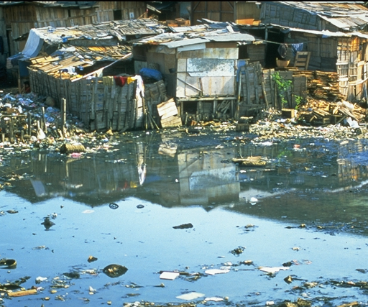
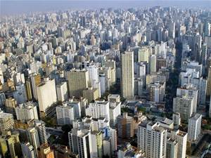
DISPONIBILIDADE HÍDRICA – SUL E SUDESTE
13% de toda a água
58% da população
Contaminação urbana e industrial nas regiões metropolitanas
Crise hídrica agravada em 2014
Fonte: Conferência Nacional de Segurança Hídrica
Gisela Forattini

Slide 11
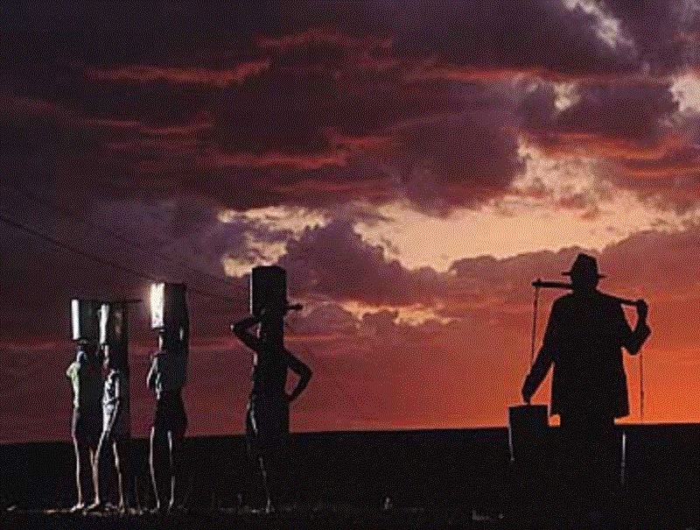
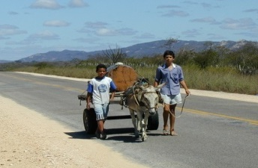
DISPONIBILIDADE HÍDRICA – REGIÃO NORDESTE
3% de toda a água
29% da população
Escassez de Água – convivência com a seca
Região Nordeste e Norte de Minas Gerais – baixos índices sociais
Fonte: Conferência Nacional de Segurança Hídrica
Gisela Forattini

Slide 12
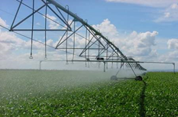
DISPONIBILIDADE HÍDRICA – CENTRO-OESTE
16% de toda a água
6% da população
Nova fronteira agrícola agravando conflitos
Fonte: Conferência Nacional de Segurança Hídrica
Gisela Forattini

Slide 13
SISTEMA DE GESTÃO DE RECURSOS HÍDRICOS
Princípios básicos
Usos múltiplos;
Em condições de escassez, prioridade para uso humano e dessedentação animal;
A bacia como unidade de planejamento;
Gestão descentralizada e participativa;
Água, um recurso limitado, dotado de valor econômico.
Os instrumentos da gestão
Os Planos de Recursos Hídricos das Bacias (a estratégia);
A outorga de uso dos recursos hídricos (a segurança jurídica do usuário e a garantia do uso racional);
O enquadramento (a compatibilização da qualidade com os usos preponderantes);
O sistema de informações (dados públicos e uma linguagem comum);
A cobrança (um instrumento econômico e pedagógico).
Política Nacional de Recursos Hídricos
Lei 9.433/1997
Fonte: Conferência Nacional de Segurança Hídrica
Gisela Forattini

Slide 14
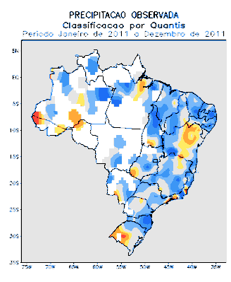
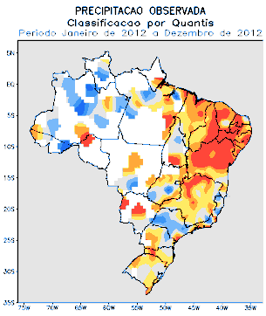
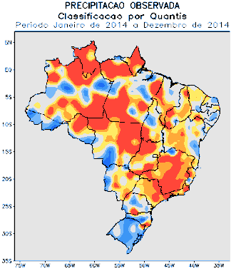
CRISE HÍDRICA NO BRASIL
?
2011
2012
2013
2014
2015
1 semestre
O maior
El Niño do século !
Fonte: Conferência Nacional de Segurança Hídrica
Gisela Forattini
Fonte: INMET

Slide 15
A CRISE NO SISTEMA CANTAREIRA
Antes
(maio 2012)
Depois
(abril 2014)
Fonte: Brasil Post
Fonte: Conferência Nacional de Segurança Hídrica
Gisela Forattini

Slide 16
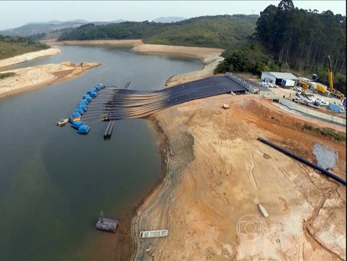

Slide 17
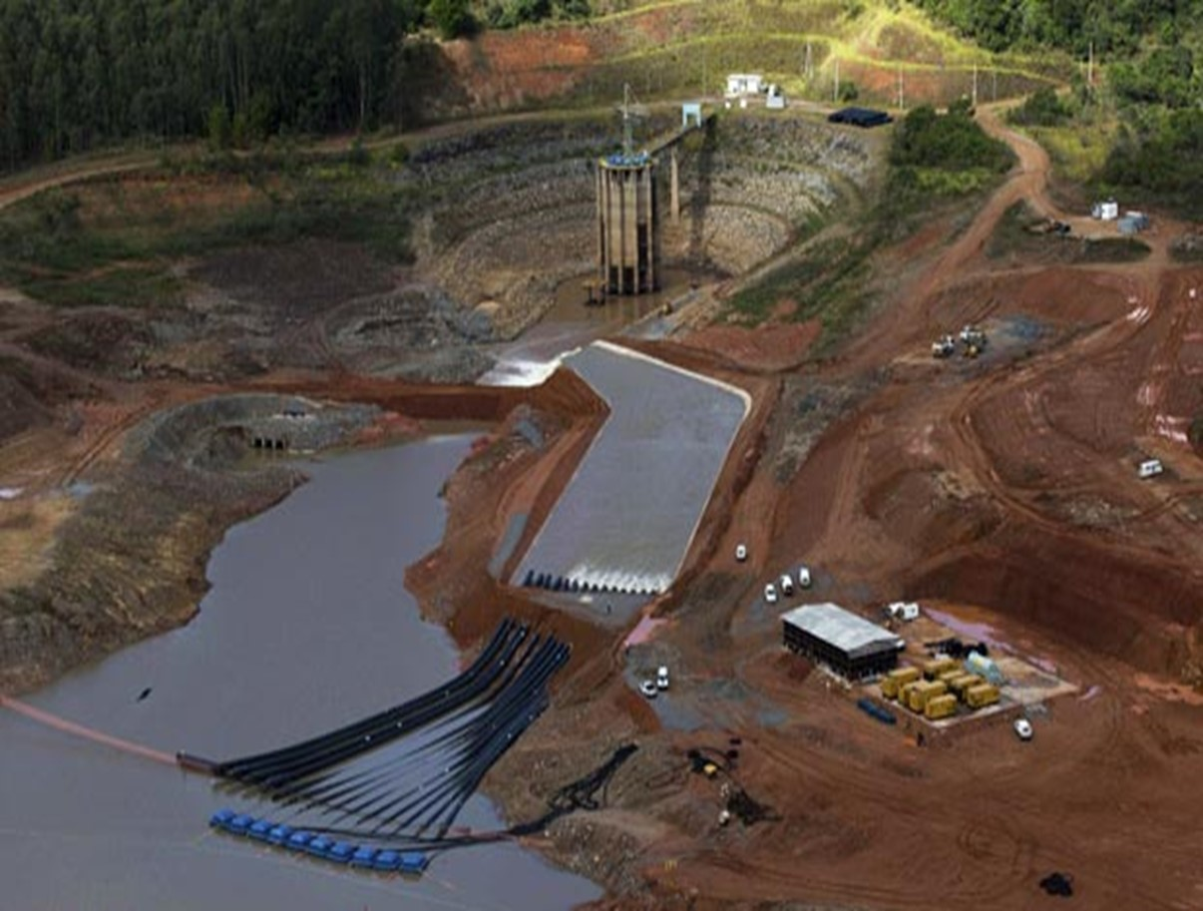

Slide 18
Balanço Hídrico
Simulação de resultados da escassez verificada no período de 1951-1956
Considerando:
Estruturas hidráulicas e regras operacionais atuais;
Demandas de 2008 (necessidades atuais).
Efeitos:
Na Macrometrópole: no momento mais crítico, apenas 56% das demandas totais e 51% das demandas urbanas seriam atendidas;
No Município de Campinas: no momento mais crítico, menos que 10% das demandas seriam atendidas;
Reservatório Jacareí-Jaguari: volume se anularia em dez/53 e assim se manteria até out/55;
Fonte: Plano Diretor de Aproveitamento de Recursos Hídricos para a Macrometrópole Paulista, Cobrape, 02/10/2013

Slide 19
PRÓXIMOS PASSOS
Abastecimento de água → atualização com foco na segurança hídrica, monitoramento dos mananciais, macromedição e controle de perdas (gestão da demanda)
Tratamento de esgotos:
Consolidação da caracterização dos SES e do balanço de qualidade de água para o País
Identificação dos déficits atuais e futuros (Saneamento + Recursos Hídricos)
Discussões sobre padrões de lançamento e vazões de referência
PLANEJAMENTO – INDICAÇÃO DE SOLUÇÕES COM ROTEIRO DO QUE FAZER E DE COMO FAZER
METAS PROGRESSIVAS
Fonte: Conferência Nacional de Segurança Hídrica
Gisela Forattini

Slide 20
BACIA DO PIRACICABA, CAPIVARI E JUNDIAÍ E
SISTEMA CANTAREIRA
O gerenciamento dos recursos hídricos na região depende da articulação entre a União e os Estados de MG e SP.
Tendo em vista que a maior parte da Bacia se localiza em SP e considerando que os principais conflitos da água na região ocorrem entre a RMSP e os usuários à jusante dos reservatórios a gestão do Sistema Cantareira depende essencialmente da articulação entre a União/ANA, e o Estado de SP/DAEE.
Fonte: Conferência Nacional de Segurança Hídrica
Gisela Forattini

Slide 21
SEGURANÇA HÍDRICA
... a capacidade de uma população de garantir acesso sustentável a quantidades adequadas de água de qualidade aceitável para sustentar os meios de vida, o bem-estar humano, e o desenvolvimento socioeconômico, assegurando ao mesmo tempo a proteção contra a poluição transmitida pela água, contra os desastres relacionados com água, e preservando ecossistemas num clima de paz e estabilidade política (UN WATER, 2013).
Tradução livre do inglês. http://www.unwater.org/topics/water-security/en/
Notes:
Water security is defined as the capacity of a population to safeguard sustainable access to adequate quantities of acceptable quality water for sustaining livelihoods, human well-being, and socio-economic development, for ensuring protection against water-borne pollution and water-related disasters, and for preserving ecosystems in a climate of peace and political stability. (UN-Water, 2013)

Slide 22
DESAFIOS
1) AUMENTAR A QUANTIDADE DE ÁGUA ABASTECIDA
Aumentar a quantidade com água de alocações de outros usuários da bacia
Novos reservatórios
Transposições ou interconexões
Uso de dessalinização
Mudança radical do uso do solo a montante dos pontos de captação
Desoneração fiscal do Saneamento Básico

Slide 23
DESAFIOS
2) AUMENTAR A EFICIÊNCIA DA REDE DE DISTRIBUIÇÃO – REDUÇÃO DO VAZAMENTO
Redução da pressão na rede de distribuição;
Renovação da rede.

Slide 24
ENSINAMENTOS ADQUIRIDOS
NÚMERO MUITO REDUZIDO DE MEDIDAS DISPONÍVEIS EM MOMENTOS DE CRISE – A MAIORIA TRAZ IMPORTANTES RISCOS POLÍTICOS E/OU ECONÔMICOS.
MUITAS MEDIDAS PROMETEM MELHORIAS EM TERMOS DE SUSTENTABILIDADE, MAS NECESSITARIAM TEMPO PARA DISCUSSÃO PRÉVIA COM PARCEIROS E SETOR PÚBLICO.
CONSEQUÊNCIAS DE ADIAR DECISÕES ATÉ A CRISE DA ÁGUA ESTOURAR
Perdas econômicas importantes com impacto negativo no emprego, bem-estar e capacidade de financiar políticas públicas;
Risco de prejudicar objetivos de água potável e saneamento;
Estimular aumentos da infraestrura que podem prejudicar o investimento em aumentos da “produtividade” da água e uso eficiente de recursos.
QUEM PERDE COM O ADIAMENTO É O CIDADÃO (BEM-ESTAR, EMPREGO, POLÍTICAS PÚBLICAS ETC)
Fonte Modificada : Conferência Nacional de Segurança Hídrica
Dr. Peter Gammeltoft

Slide 25
ÁGUA É VIDA
RECURSOS NECESSÁRIAS PARA O BEM-ESTAR
SAÚDE HUMANA: ÁGUA POTÁVEL E SAUDÁVEL, SANEAMENTO
ECOSSISTEMAS: FLORA, FAUNA, ABASTECIMENTO DE ÁGUA, HABITAT HUMANO
VIDA ECONÔMICA : INDÚSTRIA, AGRICULTURA, ENERGIA, TRANSPORTE, TURISMO
BEM-ESTAR DEPENDENDE DA DISPONIBILIDADE E QUALIDADE DOS RECURSOS
MAS, A ÁGUA PODE SER UMA AMEAÇA PARA O BEM-ESTAR
RISCO DE INUNDAÇÕES: AMEAÇAM PESSOAS, BENS, INFRAESTRUTURA E DESENVOLVIMENTO
Notes:
ILLUSTRATIONER FLOODS: OVERSVØMMET VANDVÆRK OG/ELLER FABRIK OG/ELLER LANDBRUGSLAND (EEA-2011)
RISKS –TOO MUCH/TOO LITTLE
EXTREME WEATHER: UK JERNBANE www.focustransport.org

Slide 26
Rodrigo Hajjar Francisco
rodrigohajjar@sanasa.com.br

